Slide 1
SISTEMAS OPERACIONAIS DE CÓDIGO ABERTO
S088
Shell script

Slide 2
O que é Shell Script
Script é um arquivo com várias instruções, que são executadas pelo shell, que é o interpretador de comandos.
Com ele podemos automatizar muitas tarefas no Linux criando grandes facilidades.

Slide 3
Onde escrever os scripts
Uma função interessante em alguns editores de texto no Linux, é que eles facilitam a visualização e escrita de scripts, colorindo os comandos e suas estruturas, recomendo o gedit ou pluma.
Para que esta função seja ativada geralmente é necessário colocar no começo do script #!/bin/bash ou #!/bin/sh e salvar
Esta linha especifica o interpretador de comandos, caso não tenha, o shell executa o padrão.
O nome dessa linha é shebang

Slide 4
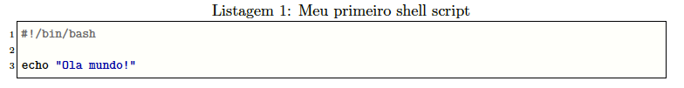
Programando em shell
O shell é um interpretador de comandos e temos a opção de entrar com uma sequência de comandos sempre que desejarmos realizar uma tarefa
Ou, podemos colocar tal sequência dentro um arquivo e chamar este arquivo sempre que necessário.
E assim temos o shell script ilustrado pela Listagem 1.

Slide 5
Principais comandos
Qualquer comando do terminal podemos usar na escrita dos nossos scripts:
comandos criados por você mesmo (colocando o script dentro de /bin)
programas de terceiros e que tem seus comandos no terminal (exemplo: nmap)
e principalmente alguns comandos do shell que são muito usados em scripts e pouco conhecidos no terminal.

Slide 6
Principais comandos
Comando | Descrição | Sintaxe
echo | Exibe o texto na tela | echo “texto a ser mostrado”
sleep | Dá um tempo antes de seguir | sleep segundos exemplo: Sleep 1
read | Recebe o valor de uma variável (próxima aula) | read variável exemplo: read dados
> | Escreve num arquivo texto (apagando o que estava lá) | echo “texto” > /home/luiz/arquivo
>> | Escreve num arquivo texto (na ultima linha) | echo “texto” >> /home/luiz/arquivo
& | Roda o comando em 2º plano e continua o script | Comando &
exit | Sai do script | exit
touch | Cria arquivos texto | touch arquivo
# | Comenta tudo depois deste simbolo | # Comentário

Slide 7
Principais comandos
Diretórios
Comando | Sintaxe | Descrição
rm -rf | rm -rf +diretório | Deleta arquivos/pastas e tudo que estiver dentro (cuidado)
pwd | pwd | Mostra em qual diretório estamos
chmod | chmod 777 arquivo_ou_pasta | Muda as permissões, 777 = permissão total
chown | chown user:grupo arq_ou_diret. | Muda o proprietário de arquivos e pastas
cd | cd diretório | Entra em diretórios
Usuários
Comando | Sintaxe | Descrição
useradd | useradd luiz -g alunos (no grupo) | Adiciona um usuário
userdel | userdel usuário | Deleta usuário e seus arquivos
groupdel | groupdel grupo | Deleta um grupo
groups | groups nome_usuario | Mostra os grupos do usuário
addgroup | addgroup usuario grupo ou addgroup nomedogrupo | Cria um grupo ou adiciona um usuário ao grupo
sudo | sudo comando | Executa comandos como root
whoami | whoami | Identifica com qual usuário você esta logado

Slide 8
Principais comandos
Rede
Comando | Sintaxe | Descrição
ifconfig | ifconfig | Mostra as interfaces de rede
hostname | hostname | Mostra ou muda o nome de seu computador na rede
ping | Ping ip_desejado | Dispara pacotes para outro pc, para testar conexões etc
Sistema
Comando | Sintaxe | Descrição
killall | Killall nome_do_programa | Mata um processo
whatis | Whatis +nome do programa | Descreve o que faz o comando
diff | diff arquivo1 arquivo2 | Compara 2 arquivos
ps | ps -elf | Mostra os programas que estão rodando
cat | cat arquivo_texto | Mostra o conteúdo de um arquivo de texto
grep | Comando | grep palavra | Filtra a saída do comando, mostra a linha da palavra pedida
ln | ln -s arquivo_original atalho | Cria atalho
cp | cp arquivo destino | Copia um arquivo ou diretório (-R para diretórios)
apt-get | apt-get nome_programa | Instala aplicativos
find | Find +nome | Procura por arquivos e diretórios

Slide 9
Principais comandos
Compactação
Tar.gz (A melhor em tempo vs compactação)
Comando | Função | Descrição
tar -zcf novo.tar.gz pasta_ou_arquivo | Compactar | z=zip c=compact f=file
tar -zxf pasta_ou_arquivo | Descompactar | x=extrair z=zip f=file
Tar (Apenas junta)
Comando | Função | Descrição
tar -cf arquivo_novo.tar arquivo | Apenas juntar os arquivos | -c comprimir -f file
tar -xf arquivo.tar | Extrair | -x extrair -f file
Rar
Comando | Função | Descrição
rar a novo.rar arquivo | Compacta | a = Adiciona
unrar arquivo.rar | Descompacta
Tar.xz (Compacta mais)
Comando | Função | Descrição
tar -Jcf arquivo_novo.tar.xz arquivo | Compactar | -J = xz -c cria -f files
tar -Jxf arquivo.tar.xz | Descompactar | -x extrai -P preserva permissões

Slide 10
Alguns comandos importantes
echo - tem por objetivo imprimir mensagens no dispositivo de saída padrão, no caso o monitor. Abaixo algumas opções:
-e Ativa a interpretação de caracteres de escape (n)
\n - nova linha
\t – tab
\a alerta (beep)
-n Exibe a mensagem sem pular linha
read - Permite que o usuário forneça informações via teclado (é necessário pressionar ENTER para finalizar a leitura). Algumas opções:
-s não exibe os caracteres que estão sendo fornecidos
-t seg aguarda N segundos para que o usuário entre com algum dado
-n N após ler N caracteres o read e encerrado sem que precise pressionar ENTER

Slide 11
Variáveis
Nas linguagens de programação as variáveis possuem uma função semelhante com as variáveis da matemática, ou seja, armazenam valores para que possam ser recuperados posteriormente.
São muitos os valores que lidamos na programação e eles variam muito
Por isto é que existem as variáveis, elas podem assumir qualquer valor numéricos ou alfanuméricos a qualquer momento.
Portanto, variável é um nome com um valor dentro dela que fica armazenado na memória para ser usado quando preciso. (seu nome nunca começa com número).

Slide 12
Variáveis
Para confundir menos, é recomendado escrever as variáveis com letras maiúsculas (não se pode escrevê-las com acento)
Valor:
Numérico → Números armazenados (para fazermos contas)
Alfanuméricos → Podem ser números, textos ou os dois juntos, o importante saber é que sempre será considerado como um texto

Slide 13
Variáveis
Um script que necessite colher o nome de alunos, mas a cada rodada o nome será diferente, então eu posso criar a variável ALUNO que armazenará este valor dentro dela.
Com o símbolo “$” antes da variável, prevalece o valor que está dentro dela.
Exemplo: Dentro da variável “FAZER” tenho este valor → “mkdir programa”
No script digito uma linha assim: $FAZER
O que vai acontecer ???
O shell vai dar o comando “mkdir programa” criando o diretório pedido
Por causa do simbolo ele considera o conteúdo

Slide 14
Variáveis
Exemplos de como pegar os dados para a variável:
Não se preocupe em decorar estes comandos, procure entender o raciocínio.
Você mesmo dá o valor dentro do script
ALUNO=”Jonatan”
Aqui ao invés de chamar de variável, podemos chamá-la de constante, já que o valor Jonatan não muda, a não ser que você crie outra linha modificando este valor
Recebendo o valor digitado pelo usuário
echo “Digite o nome do aluno” read ALUNO
O Linux é case sensitive, ou seja, se escreveu determinada variável em maiúscula, você não pode mudar para minúscula no meio do Script, porque ele reconhece como outra palavra.
Onde “read” é o comando para que o usuário digite o valor da variável em questão
Pegando o valor de um arquivo-texto
ALUNO=$(cat /etc/matricula)
O valor da variável será o resultado do comando dentro
dos parênteses, neste caso mostra o conteúdo do arquivo matricula.

Slide 15
Operadores lógicos de comparação
Os operadores lógicos de comparação mostram ao shell uma condição a ser testada
O resultado do teste pode ser verdadeiro ou falso, este resultado é usado por vários comandos
O mais importantes é o IF.
O que podemos entender como verdadeiro e falso?
A frase abaixo, por mais óbvia que seja, ela é verdadeira:
4 é menor que 5
Esta também é verdadeira:
O nome camila é diferente do nome Julia
Por fim, esta é falsa:
50 é diferente de 50

Slide 16
Operadores lógicos de comparação
O conteúdo desses comparadores podem ser numéricos ou Alfanuméricos
Exemplo: se lidar com números de cadastros de funcionários, considerá-los Alfanuméricos porque além de não ter conta, eu só vou ler como se fosse um texto,
Já o valor numérico pode ser quantidade, comparação (1 menor que 2), cálculos etc.
Nunca poderemos confundir estas duas categorias.

Slide 17
Comparadores Numéricos
-lt | Número é menor que (Less Than)
-gt | Número é maior que (Greater Than)
-le | Número é menor ou igual (Less Equal)
-ge | Número é maior ou igual (Greater Equal)
-eq | Número é igual (EQual)
-ne | Número é diferente (Not Equal)
Exemplificando:
Supondo que a variável A tem o valor de 30 e B tem o valor de 20
if [ $A -lt $B ]; then (se A é menor que B então faça o comando)
comando
else
comando
fi

Slide 18
Comparadores Alfanuméricos
= | Texto é igual
!= | Texto é diferente
-n | Texto não nulo
-z | Texto é nulo
Suponhamos que A contém a palavra “noite” e B contém a palavra “dia”, então:
Aqui ele não executa o comando, porque A não é igual a B.
if [ $A = $B ]; then comando
Aqui ele executa o comando, já que A é diferente de B.
if [ $A != $B ]; then comando
Com o “-n” ele executará o comando caso a variável tenha algum valor
Com o “-z”, só executará se a variável estiver vazia.
Eles também funcionam se a variável conter apenas números.

Slide 19
Condicionais - IF
No inglês “if” significa “se”
SE a condição for satisfeita o comando é executado
Se o teste de comparação acusou verdadeiro ele executa o comando que está dentro do if, o teste acusando falso ele pula este if e segue com o script.

Slide 20
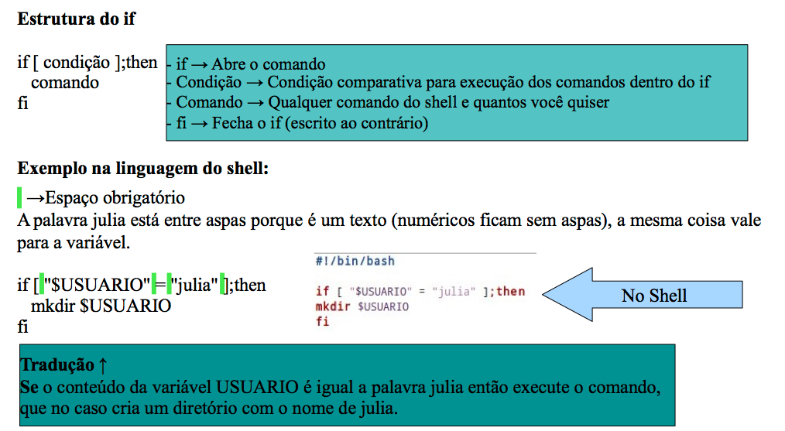
Condicionais - IF

Slide 21
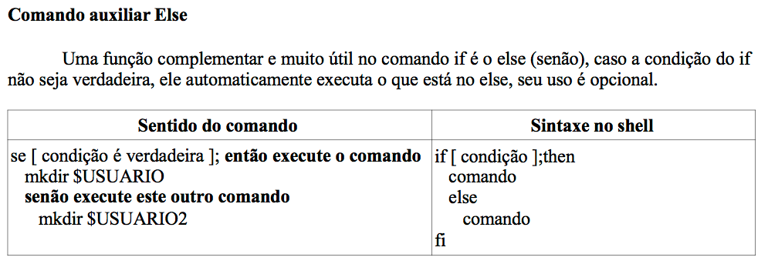
Condicionais - else

Slide 22
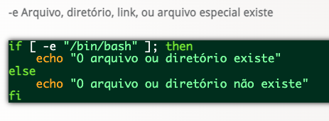
Exemplos

Slide 23
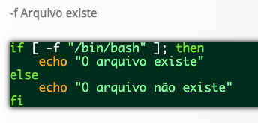
Exemplos

Slide 24
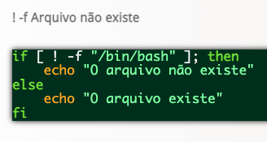
Exemplos

Slide 25
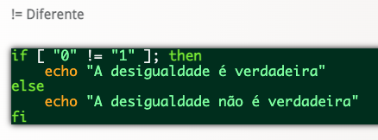
Exemplos

Slide 26
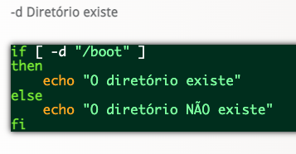
Exemplo

Slide 27
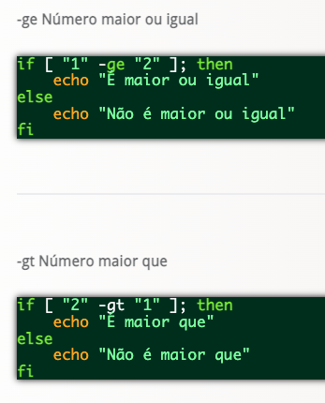
Exemplo

Slide 28
Fazendo loops com o “for”
Podemos deixar um script independente, que fique ali de “prontidão” vigiando as situações e executando comandos de acordo com o que acontece, sem precisar de nenhum gatilho humano, o tempo que for, como se fosse uma sentinela.
Isto é possível com o “for”, ele é um dos comandos que possibilita a inserção de loops em scripts
A sua tradução é “para”, ou seja, para determinada condição faça o comando enquanto ela for verdadeira.

Slide 29
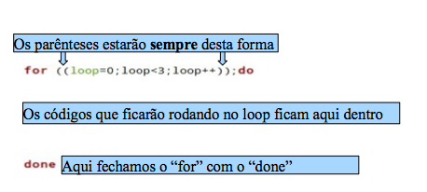
Fazendo loops com o “for”

Slide 30
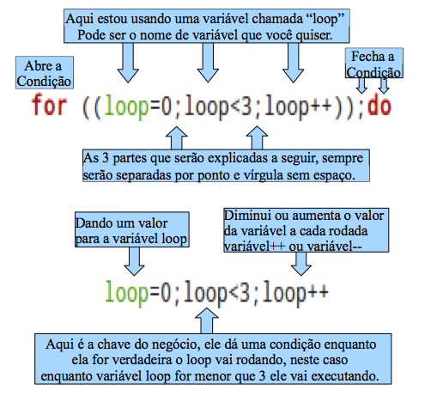
Fazendo loops com o “for”

Slide 31
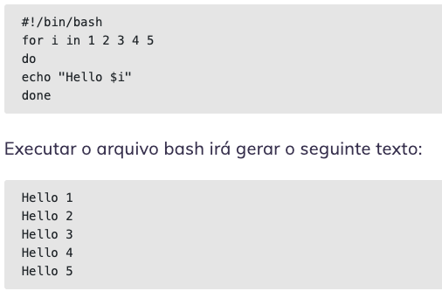
Exemplos

Slide 32
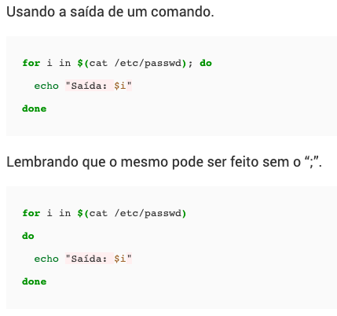
Exemplo

Slide 33
Parâmetros
Os scripts podem receber dados diretamente via linha de comando.
As variáveis passadas na linha do comando são definidas automaticamente, como $1 para o primeiro parâmetro, $2 para o segundo e assim por diante.
•
$@ ou $* - Todos os parâmetros a partir de $1.
$# - O número de parâmetros passados.
$$ - Pid do processo atual.
$0 - O nome do script.

Slide 34
Parâmetros
#!/bin/sh
# argumentos - mostra o valor das variáveis especiais
echo "O nome deste script é: $0"
echo "Recebidos $# argumentos: $*"
echo "O primeiro argumento recebido foi: $1"
echo "O segundo argumento recebido foi: $2"
aluno@ubuntu $ sh param.sh

Slide 35
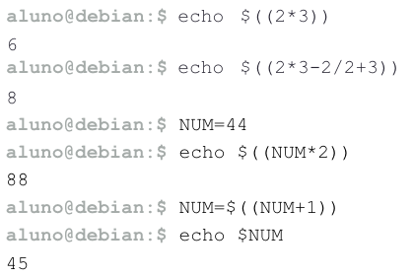
Expressões Aritméticas
O shell pode executar operações matemáticas.
Para isso basta utilizar o bloco $((…))

Slide 36
Atividade Shell Script

Slide 37
Referencia
https://diegomariano.com/shell-script-um-guia-basico/
https://imasters.com.br/desenvolvimento/bash-for-loop-primeiro-passo-na-automacao-no-linux

